Slide 1
Πίεση
grvassil.mysch.gr

Slide 2
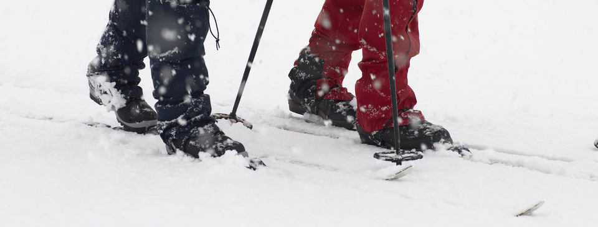
Περίεργο…
Γιατί δε βουλιάζει ο άνθρωπος στο χιόνι;

Slide 3
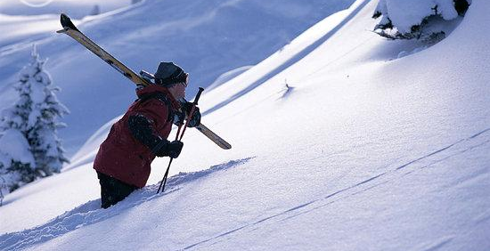
Περίεργο…
…ενώ τώρα βουλιάζει;

Slide 4
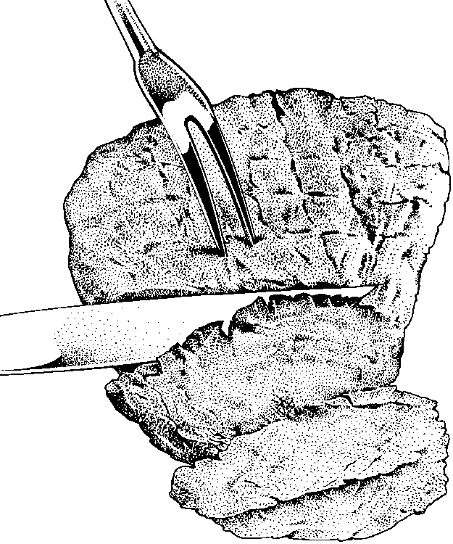
Περίεργο…
Γιατί το μαχαίρι κόβει καλύτερα όταν είναι ακονισμένο;

Slide 5
Παρατήρηση…
Στις προηγούμενες περιπτώσεις το βύθισμα του σώματος είναι μεγαλύτερο όταν η επιφάνεια του σώματος που βυθίζεται μικραίνει…

Slide 6
Παρατήρηση…
…ή όταν η δύναμη που προκαλεί το βύθισμα μεγαλώνει

Slide 7
Ορισμός
Στη Φυσική ορίζουμε την πίεση ως το μέγεθος που έχει σχέση με τέτοια φαινόμενα

Slide 8
Ορισμός
Πίεση p ονομάζεται το φυσικό μονόμετρο μέγεθος που είναι ίσο με το πηλίκο της δύναμης F που ασκείται κάθετα σε μία επιφάνεια, προς το εμβαδόν A της επιφάνειας αυτής.
F
p
=
A

Slide 9

Μονάδα μέτρησης
Η μονάδα μέτρησης της πίεσης στο SI είναι το
1 Ν/m², το οποίο ονομάζεται και Πασκάλ (Pa)
Ή διαφορετικά 1 Ν/m² είναι η πίεση που θα προκαλέσει ένα σώμα βάρους 1Ν πάνω σε μια επιφάνεια 1 m².
Β

Slide 10
Μονάδα μέτρησης
Μια άλλη συνηθισμένη μονάδα μέτρησης της πίεσης είναι η ατμόσφαιρα (atm)
1 atm = 100.000 Pa !
Τόση είναι περίπου η πίεση που προκαλεί το βάρος του ατμοσφαιρικού αέρα στην επιφάνεια της Γης, σε υψόμετρο θάλασσας

Slide 11
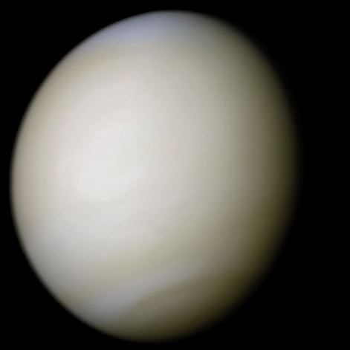
Μονάδα μέτρησης
Στον πλανήτη Αφροδίτη, για παράδειγμα, η ατμοσφαιρική πίεση φτάνει τις 95 atm
Όση θα ένοιωθε κάποιος σε βάθος 1 Km κάτω από τη θάλασσα στη Γη.

Slide 12
Η πίεση είναι αντιστρόφως ανάλογη του εμβαδού της επιφάνειας, όταν η δύναμη είναι σταθερή…
p
F
F
p
=
Α
=
A

Slide 13
…και ανάλογη της δύναμης που ασκείται κάθετα σε επιφάνεια σταθερού εμβαδού.
F
p
F
p
=
=
Α
Α

Slide 14
Συμπεράσματα
Έτσι, τα αιχμηρά αντικείμενα (μικρό εμβαδό)
προκαλούν μεγαλύτερη πίεση και καρφώνονται ή κόβουν ή βουλιάζουν

Slide 15
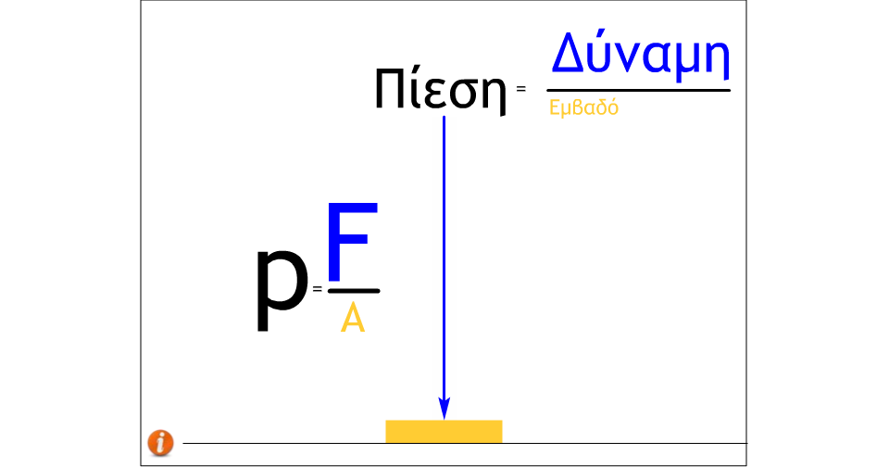
Εξάσκηση
Δείτε την παρακάτω προσομοίωση

Slide 16
grvassil.mysch.gr
Γρηγόρης Βασιλόπουλος

